Slide 1
了解docker容器的基础知识

Slide 2
容器基础知识介绍
Docker基本概念和简单原理介绍
Docker的安装
镜像的上传下载

Slide 3
什么是容器？
轻量级的操作系统虚拟化解决方案， 能够在Linux系统上迅速创建一个容器(类似于虚拟机)并在容器上部署和运行应用程序，同时还可以通过配置文件轻松将应用程序的自动化安装、部署和升级。
基于Linux容器（LXC）技术，利用namespace的隔离机制隔离资源和cgoup的限额功能进行资源管理

Slide 4
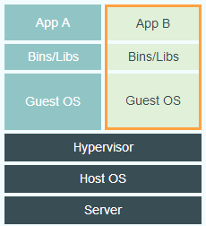
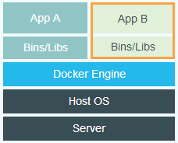
容器VS虚拟机

Slide 5
与虚机相比容器的优点
更快速的交付和部署
高效的部署和扩容
更高的资源利用率
更简单的管理
Notes:
Docker 在如下几个方面具有较大的优势：
更快速的交付和部署
Docker在整个开发周期都可以完美的辅助你实现快速交付。Docker允许开发者在装有应用和服务本地容器做开发。可以直接集成到可持续开发流程中。
例如：开发者可以使用一个标准的镜像来构建一套开发容器，开发完成之后，运维人员可以直接使用这个容器来部署代码。 Docker 可以快速创建容器，快速迭代应用程序，并让整个过程全程可见，使团队中的其他成员更容易理解应用程序是如何创建和工作的。 Docker 容器很轻很快！容器的启动时间是秒级的，大量地节约开发、测试、部署的时间。
高效的部署和扩容
Docker 容器几乎可以在任意的平台上运行，包括物理机、虚拟机、公有云、私有云、个人电脑、服务器等。 这种兼容性可以让用户把一个应用程序从一个平台直接迁移到另外一个。
Docker的兼容性和轻量特性可以很轻松的实现负载的动态管理。你可以快速扩容或方便的下线的你的应用和服务，这种速度趋近实时。
更高的资源利用率
Docker 对系统资源的利用率很高，一台主机上可以同时运行数千个 Docker 容器。容器除了运行其中应用外，基本不消耗额外的系统资源，使得应用的性能很高，同时系统的开销尽量小。传统虚拟机方式运行 10 个不同的应用就要起 10 个虚拟机，而Docker 只需要启动 10 个隔离的应用即可。
更简单的管理
使用 Docker，只需要小小的修改，就可以替代以往大量的更新工作。所有的修改都以增量的方式被分发和更新，从而实现自动化并且高效的管理。

Slide 6

Docker的组件

Slide 7
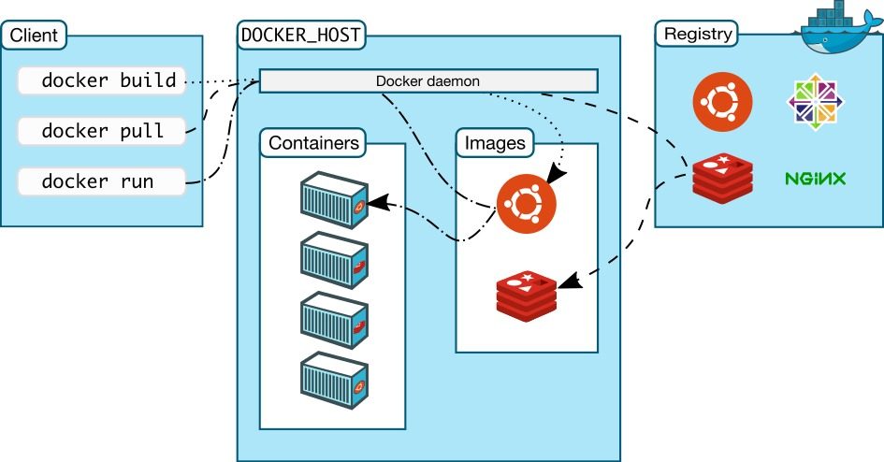
Docker常见架构

Slide 8
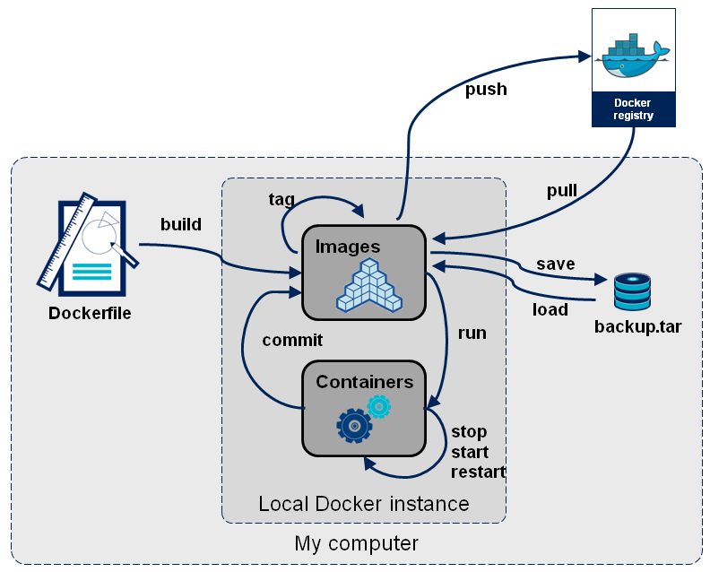

Slide 9
内容大纲
什么是分层镜像
什么是Dockerfile
使用Dockerfile构建镜像
使用容器镜像服务在线构建镜像

Slide 10
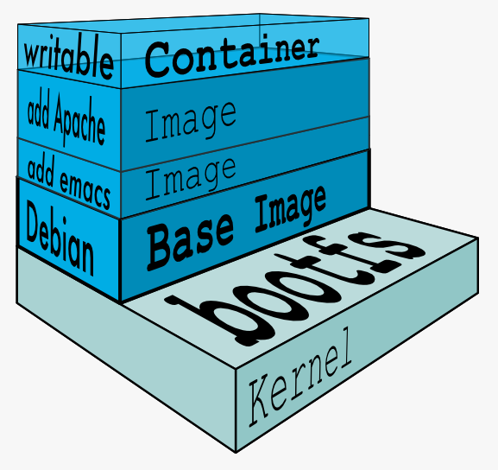
什么是分层镜像
Docker镜像的分层结构
只有容器层是可写的，容器层下面的所有镜像层都是只读的
叠加文件系统：从上往下依次在各镜像层中查找文件
Copy-on-Write：只有当需要修改时才复制一份数据

Slide 11
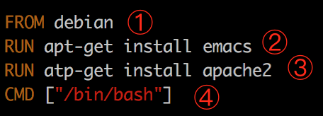
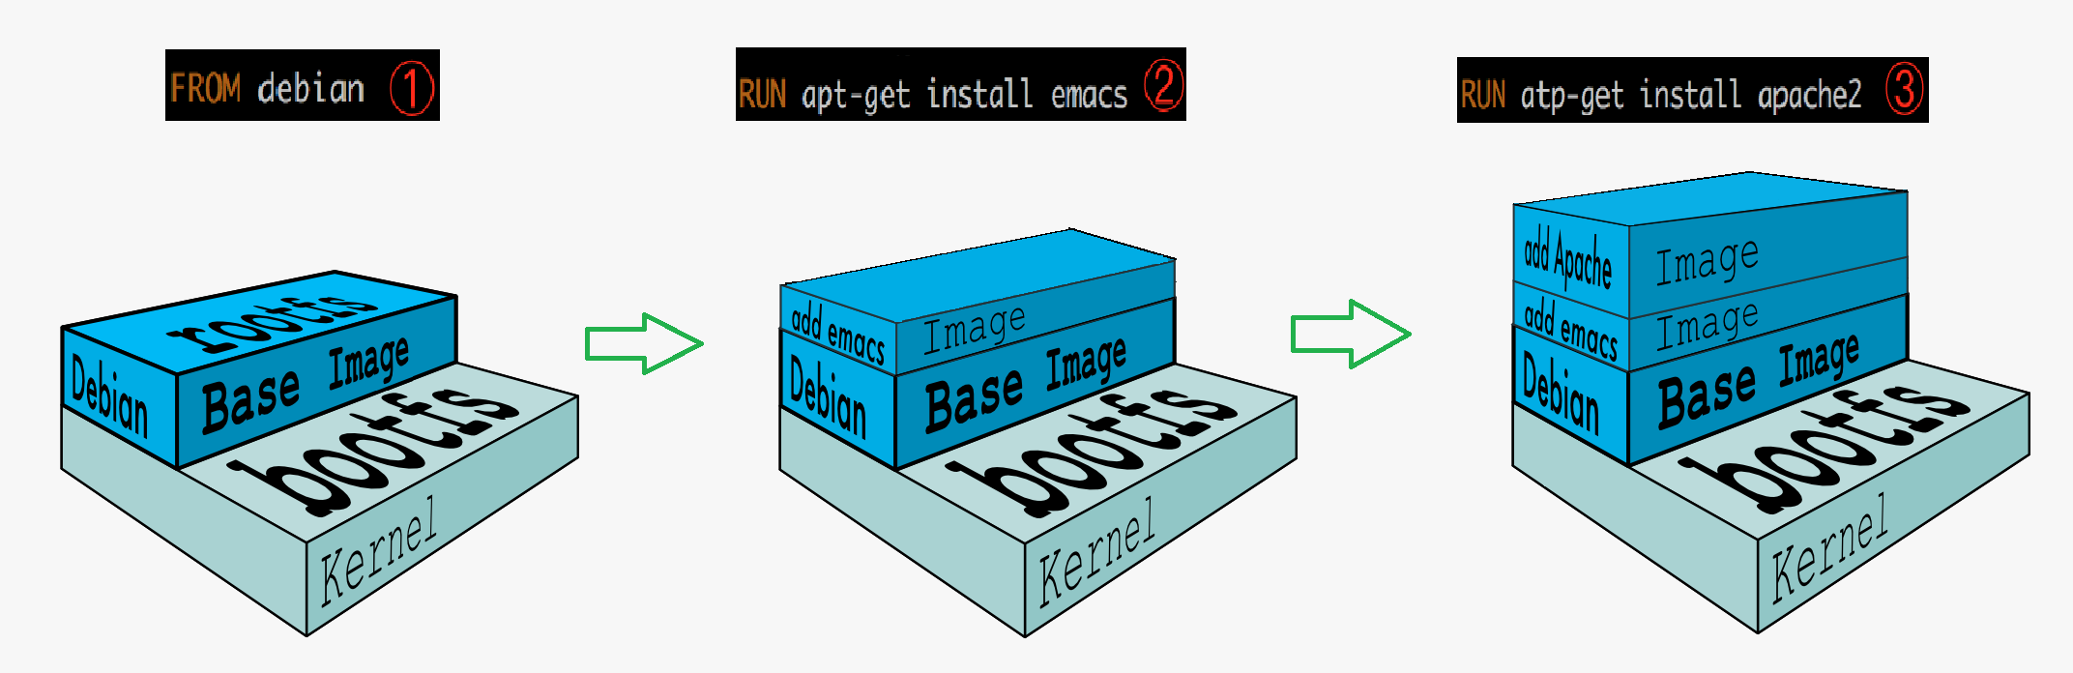
什么是Dockerfile

Slide 12
常用Dockerfile指令
指令 | 说明
FROM | 指定所创建镜像的基础镜像
RUN | 运行命令
CMD | 指定启动容器时默认执行的命令
LABEL | 指定生成镜像的元数据标签信息
EXPOSE | 声明镜像内服务所监听的端口
ENV | 指定环境变量
ADD | 赋值指定的<src>路径下的内容到容器中的<dest>路径下，<src>可以为URL；如果为tar文件，会自动解压到<dest>路径下
COPY | 赋值本地主机的<scr>路径下的内容到容器中的<dest>路径下；一般情况下推荐使用COPY而不是ADD
ENTRYPOINT | 指定镜像的默认入口
VOLUME | 创建数据挂载点
USER | 指定运行容器时的用户名或UID
WORKDIR | 配置工作目录
ARG | 指定镜像内使用的参数(例如版本号信息等)
ONBUILD | 配置当前所创建的镜像作为其他镜像的基础镜像时，所执行的创建操作的命令
STOPSIGNAL | 容器退出的信号
HEALTHCHECK | 如何进行健康检查
SHELL | 指定使用SHELL时的默认SHELL类型

Slide 13
如何使用Dockerfile进行构建
docker build -f Dockerfile -t testdocker:v2 .

Slide 14
内容大纲
什么是容器
参数介绍
启动容器

Slide 15
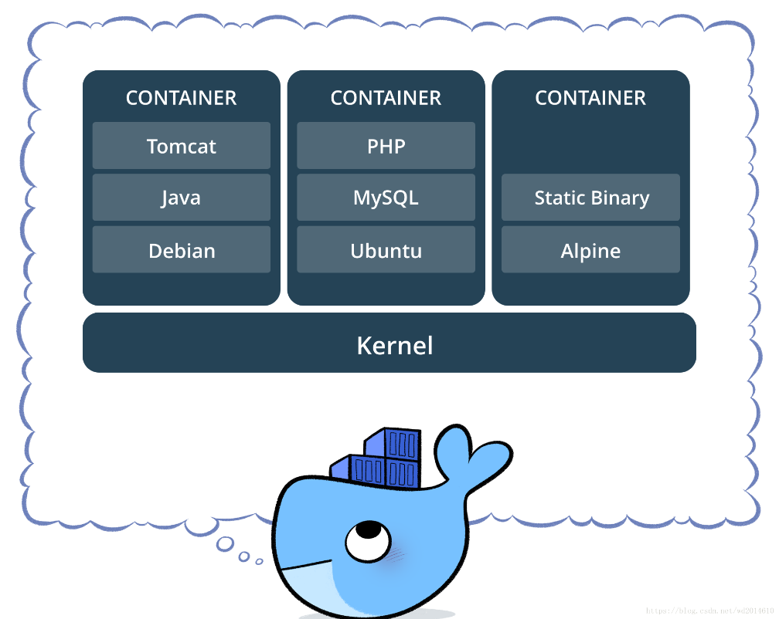
Docker容器的特点
1. 轻量级
2. 标准
3. 安全

Slide 16
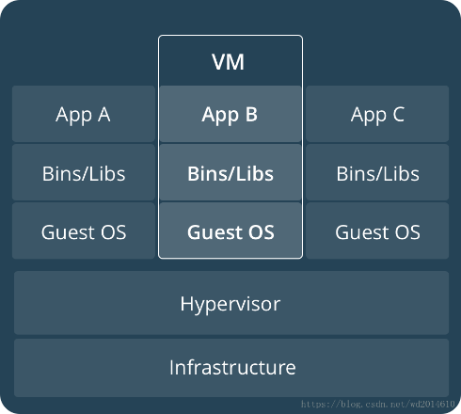
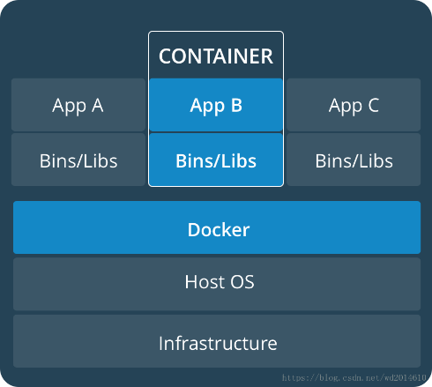
每个虚拟机中都运行着一个系统。安装不同系统的虚拟机可以在同一个服务器上运行。例如，一个Unix系统和Linux系统的虚拟机可以在同一个服务器上运行，并且每个虚拟机可以拥有一个比较大的容量。
容器位于硬件和操作系统的上方，这个操作系统可以是Linux，也可以是Windows。每个容器都共享主机操作系统的内核通常还包括文件的库。共享的组件是只能进行读取的，每个容器都可以通过特定的方法进行挂载写入。这就使得容器特别的“轻”，容器的大小一般以M(兆)为单位，只需要几分钟就可以启动完成，而虚拟机常常需要几分钟再能启动完成。

Slide 17
启动参数（常用参数）
Usage: docker run [OPTIONS] IMAGE [COMMAND] [ARG...]
参数（OPTIONS） | 说明
-d, --detach | 后台执行容器
-e, --env list | 配置容器的环境变量
-i, --interactive | 保持stdin (常与 –t一起使用进入容器)
--name | 容器名
--network string | 配置容器网络
-p, --publish list -P, --publish-all | 把容器端口映射到主机端口
-t, --tty | 为容器创建tty
-v, --volume list --volumes-from | 把挂载绑定到容器目录
……

Slide 18
端口映射
docker run -d --name tank -p 80:80 ${image}

Slide 19
文件挂载
docker cp tank:/etc/nginx/conf.d/default.conf ./
docker run -d --name tank1 -p 8081:8080 -v $PWD/default.conf:/etc/nginx/conf.d/default.conf ${image}

